Slide 1
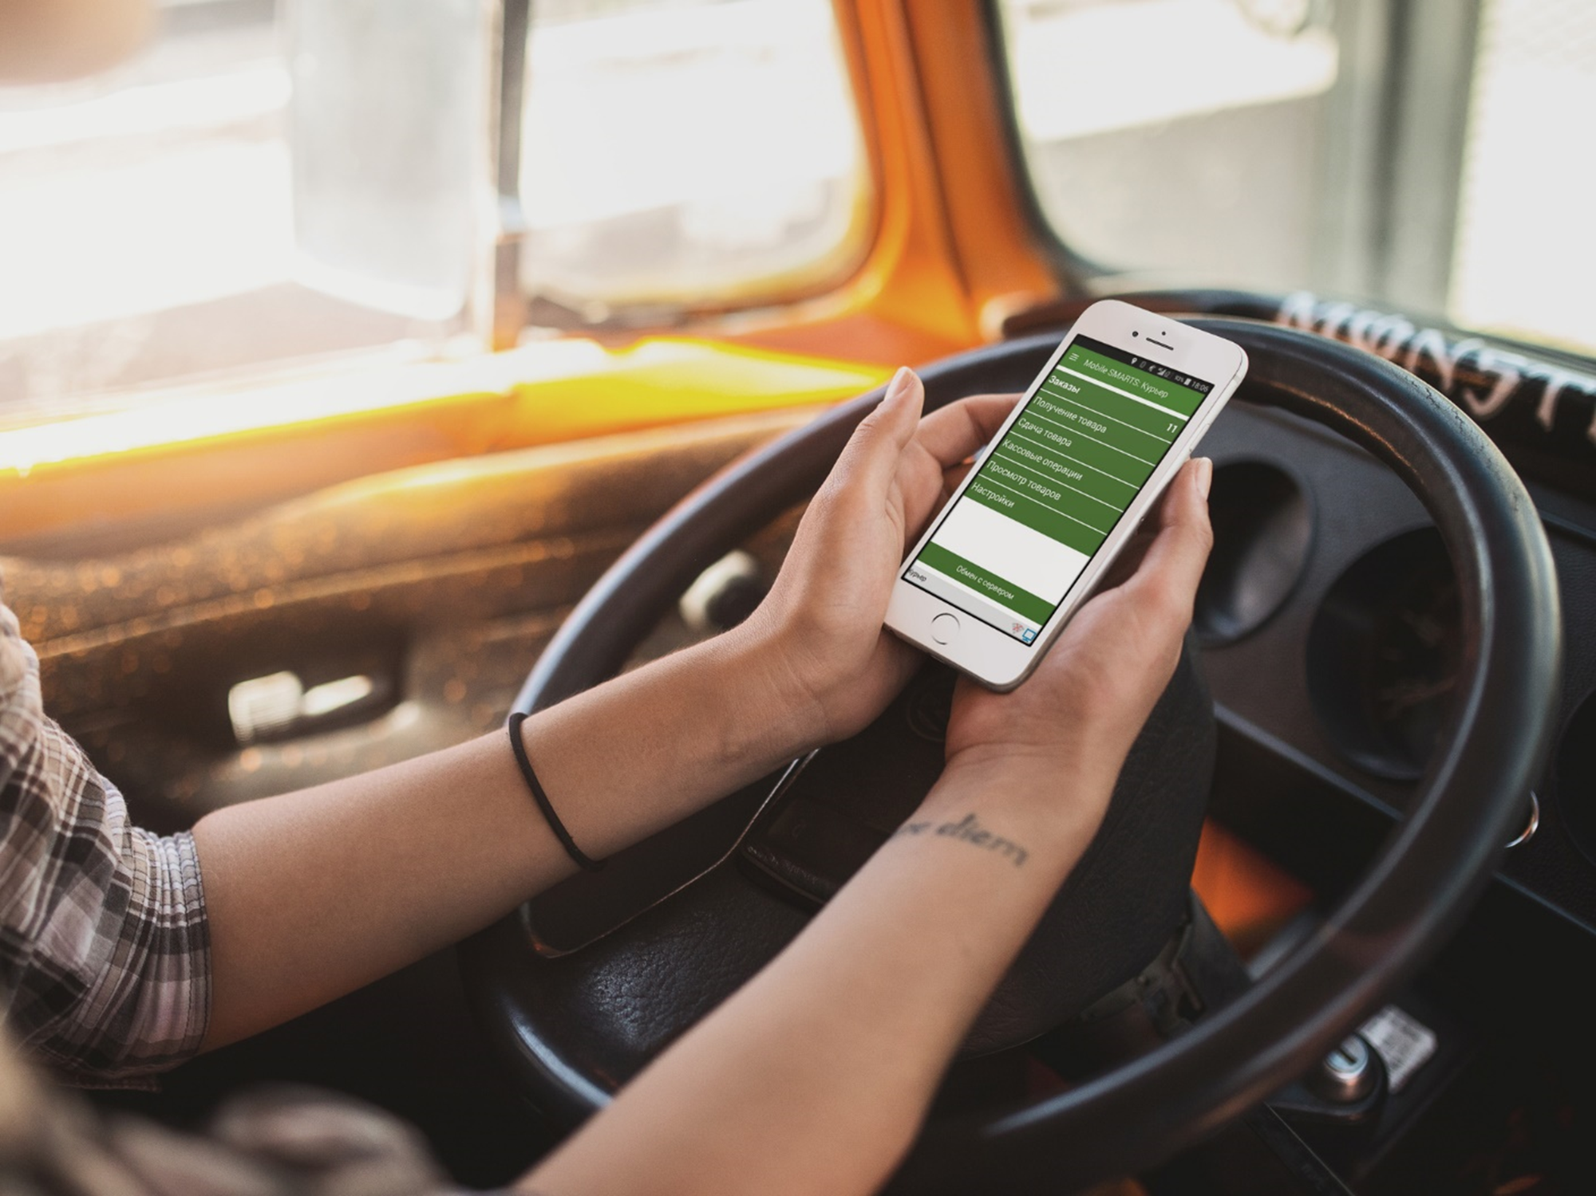
«Mobile SMARTS: Курьер»
Мобильное ПО для курьеров доставки интернет-магазинов
в полном соответствии с 54-ФЗ

Slide 2

Мобильное ПО для курьеров доставки интернет-магазинов
Notes:
Любой интернет-магазин знает, что принять заказ через сайт - это только полдела. Необходимо еще укомплектовать его, довести заказ до покупателя и получить за него деньги (если выбрана оплата по факту доставки). А тут 54-ФЗ.

Slide 3
Mobile SMARTS: Курьер
Позволяет быстро решить задачу
доставки и оплаты заказа на месте (наличными и картой)
в соответствии с 54-ФЗ.
Notes:
Мобильный клиент для автоматизации доставки и оплаты заказов интернет-магазинов при помощи смартфона, планшета или терминала сбора данных под операционные системы Android

Slide 4
Анализ ситуации
54-ФЗ требует пробивать чек на месте.
54-ФЗ требует, чтобы в чеке были отдельно все позиции.
Вывод: «тупой» ККМ не подходит, нужна программа!
Notes:
А с вступлением в силу 54-ФЗ усложняется механизм продажи, т.к. чек должен быть пробит через облачного оператора фискальных данных (ОФД) в момент приема денег, при этом уходит возможность печати простого не детализированного чека с одной только суммой, т.к. в каждом чеке должны быть построчно прописаны названия, количество и цены всех реализуемых позиций.

Slide 5
Что такое «Mobile SMARTS: Курьер»?
Мобильное приложение для курьера *
+
обмен по USB или сервер приложений (при необходимости)
+
обмен через TXT или Excel / интеграция с 1С / ERP / сайтом
* поддерживаются Android 4.1

Slide 6
Что умеет «Mobile SMARTS: Курьер»
Принимать к оплате наличные и карты
Пробивать чеки на онлайн ККМ
Исправлять заказы, добавлять/убирать/возвращать позиции
Оформлять возвраты
Получать заказы из офиса, отчитываться о выполнении
Двигать бизнес вперед!

Slide 7
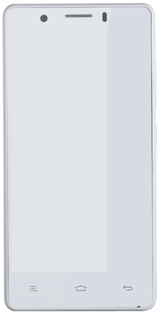
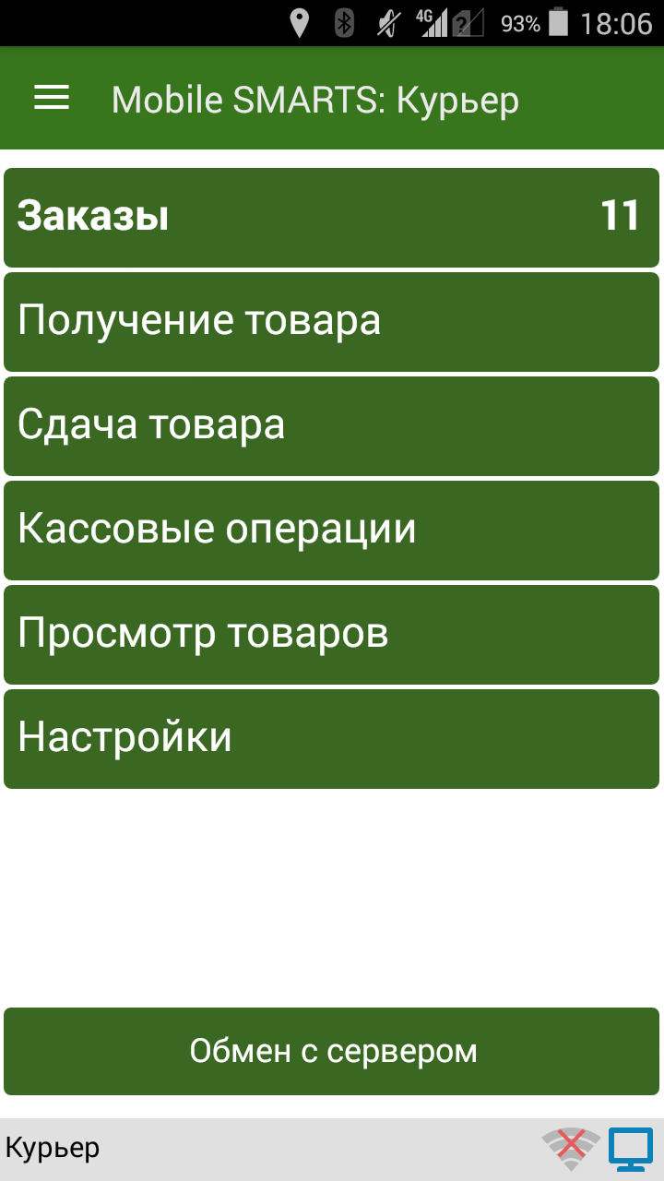
Основные операции
Работа с заказами
Получение товара на складе
Сдача товара на склад
Кассовые операции
Notes:
Доставка заказа по адресу, корректировка и прием оплаты.
Поддерживаются возможность допродажи на месте, добавление новых промо-позиций в заказ.
Возможно создание и продажа нового заказа прямо на месте.

Slide 8
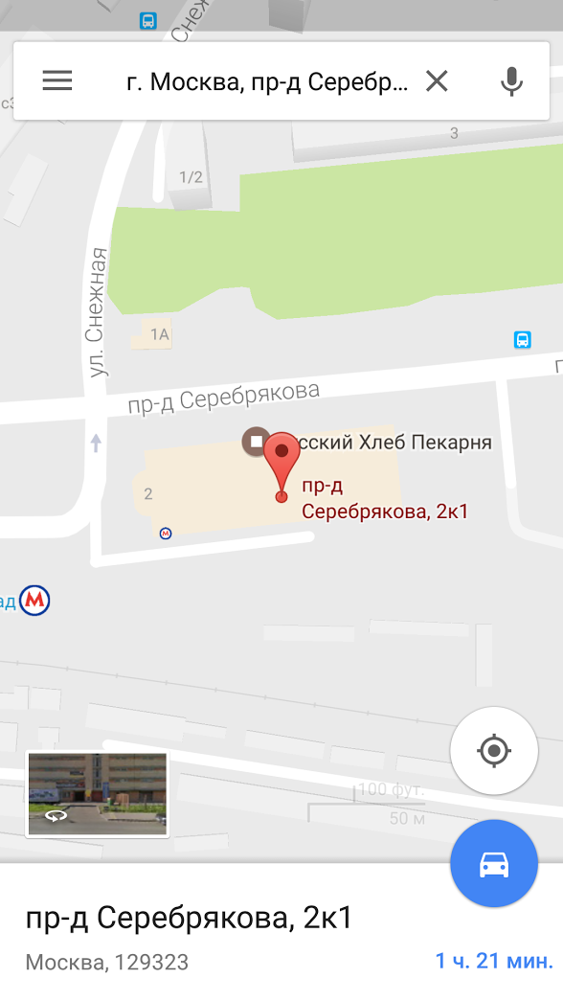
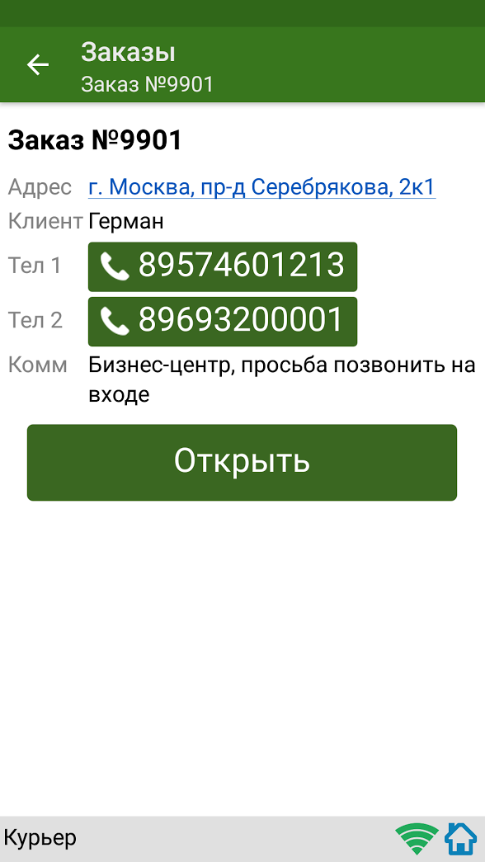
Дополнительно
Показ адреса на карте
Звонок клиенту прямо из заказа
Смешанная оплата (наличные + карта)
и др.
Notes:
Доставка заказа по адресу, корректировка и прием оплаты.
Поддерживаются возможность допродажи на месте, добавление новых промо-позиций в заказ.
Возможно создание и продажа нового заказа прямо на месте.

Slide 9

Сценарии использования
Кому и для чего может понадобиться эта программа

Slide 10
Какие предусмотрены сценарии
Сам себе курьер
Доверенные курьеры
Курьерская компания

Slide 11
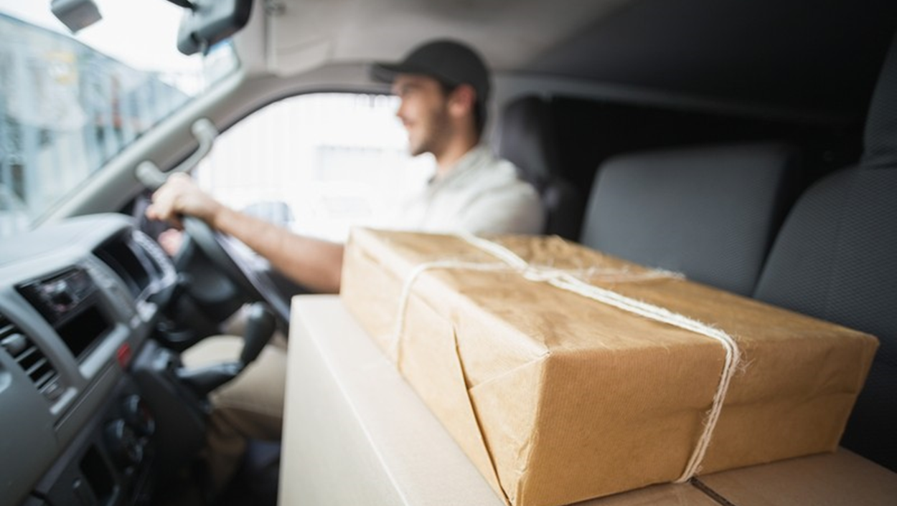
Сам себе курьер
Представим себе небольшой бизнес по продаже профессиональной косметики в салоны красоты.

Slide 12







Сам себе курьер
Проснулся
Поехал
Набрал на месте заказ
Продал, PROFIT!

Slide 13
Сам себе курьер
Номенклатура и цены, скорее всего, выгружены по кабелю USB
Видеть остаток товара «с собой», скорее всего, не нужно
Заказы формируются на месте
По возвращении домой можно выгрузить результат на компьютер

Slide 14

Доверенные курьеры
Бизнес немного подрос, заказы формируются заранее и теперь их развозят знакомые и члены семьи.

Slide 15


Доверенные курьеры
Заказ #9981
Приехал на склад, получил заказы
Поехал по адресам из заказов, звонит клиентам
Приехал, полностью или частично продал заказ, допродал позиции
Пробил, отчитался

Slide 16
Доверенные курьеры
Номенклатура и цены могут передаваться по 3G
Контролируется выдача и сдача товара, остатки при продаже
Заказы формируются как заранее, так и на месте
По возвращении можно загрузить результат в 1С

Slide 17

Курьерская компания
Бизнес еще подрос и пользуется услугами курьерской компании.
Теперь уже курьерской компании необходимо доставлять заказы и соответствовать требованиям 54-ФЗ.

Slide 18
Курьерская компания
Бизнес еще больше подрос и теперь пользуется услугами сторонней курьерской компании.
Теперь уже курьерской компании необходимо доставлять заказы и соответствовать требованиям 54-ФЗ.

Slide 19



Курьерская компания
Просто доставил
или
Принял оплату
Заказ #9981
Заказы прилетают от компаний-клиентов
Система распределяет их по курьерам.
Курьер поехал по адресам из заказов, звонит покупателям из заказов.
Доставил,
при необходимости получил оплату,
пробил, отчитался.

Slide 20
Курьерская компания
Заказы поступают от разных интернет-магазинов
Нет единого справочника номенклатуры заказов, номенклатура и цены указаны прямо в самих заказах
Отчеты о заказах могут оперативно «улетать» в ERP по 3G

Slide 21
Подробнее об операциях
Какие операции доступны готовыми «из коробки»

Slide 22

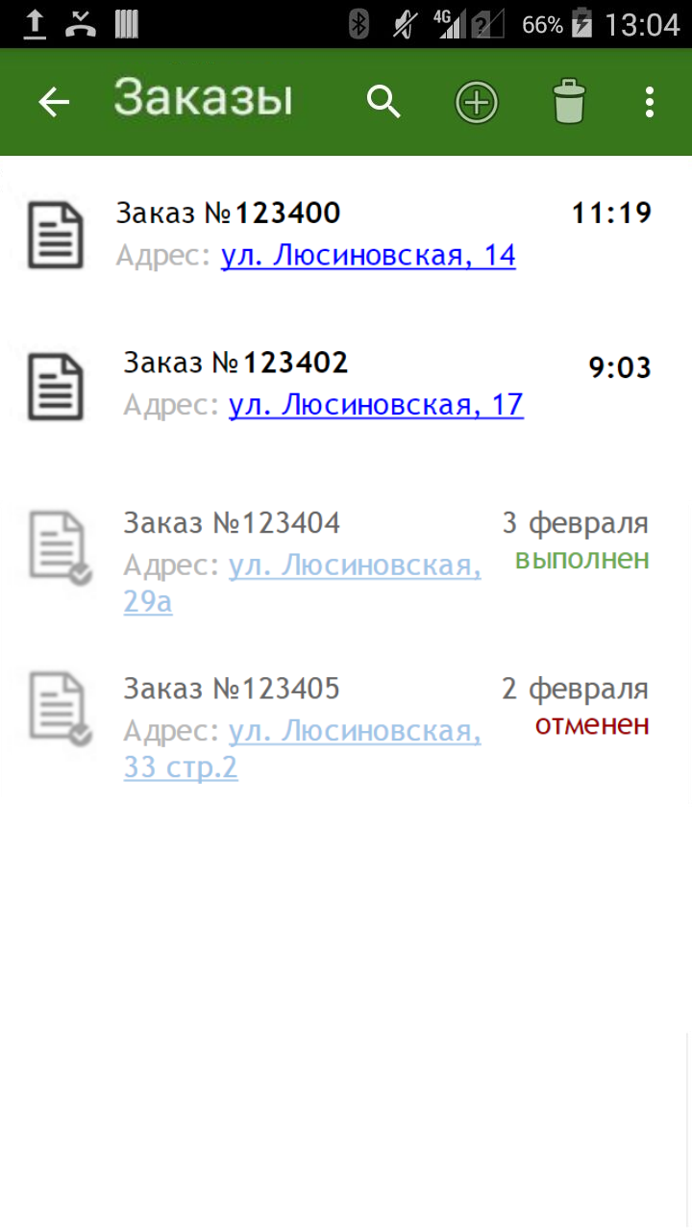
Список заказов
Сводная всех заказов в виде условного «маршрутного листа».

Slide 23
Список заказов
В этом списке заказы:
Назначенные конкретно этому курьеру
Свободные, доступные всем курьерам *
* Онлайн при наличии Интернет в сети сотовой связи или Wi-Fi

Slide 24
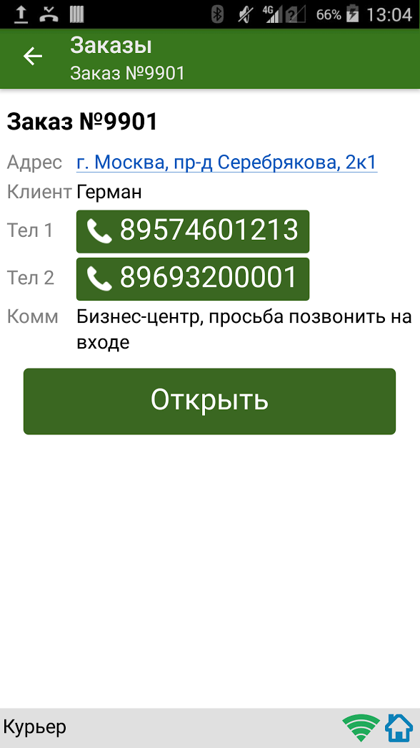
Список заказов
При нажатии на заказ видны адрес, имя, телефоны, лифт, этаж, комментарий и т.п.

Slide 25
Список заказов
По нажатию на ссылку адреса сразу открывается карта с навигацией.

Slide 26
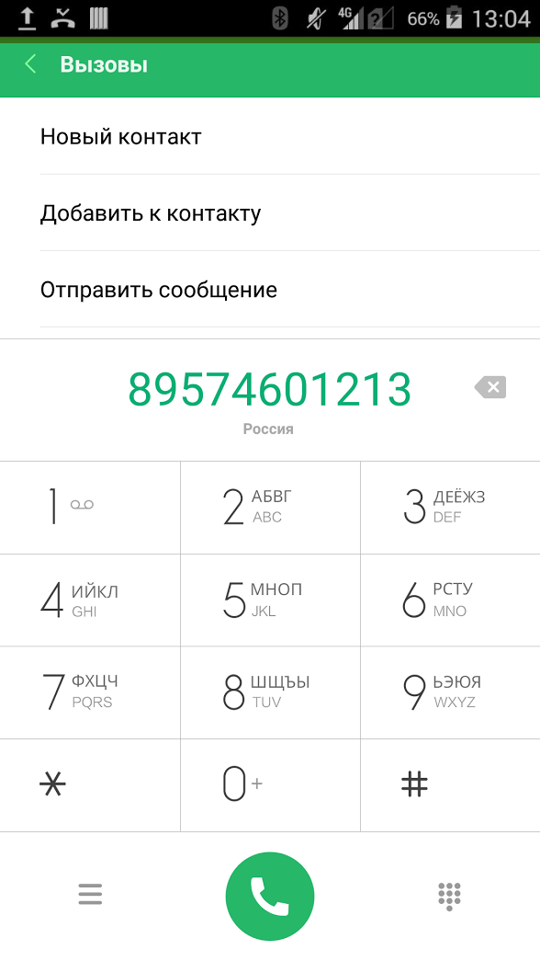
Список заказов
По нажатию на телефонный номер сразу идет набор номера клиента.

Slide 27
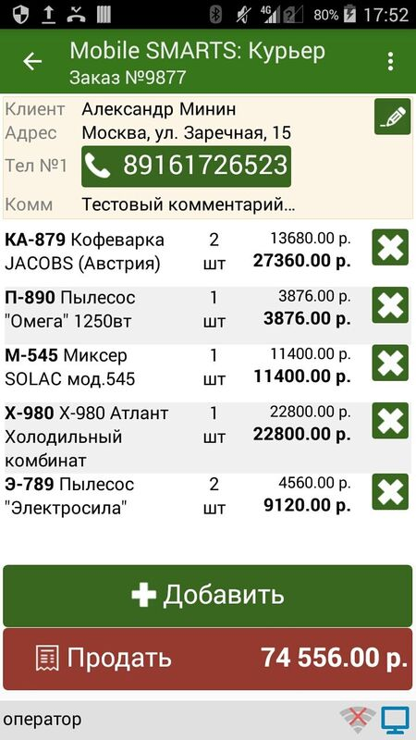
Просмотр заказа
По нажатию «открыть» заказ открывается, видны позиции.
Notes:
Доставка заказа по адресу, корректировка и прием оплаты.
Поддерживаются возможность допродажи на месте, добавление новых промо-позиций в заказ.
Возможно создание и продажа нового заказа прямо на месте.

Slide 28
Просмотр заказа
Видны данные о клиенте и детали заказа:
Клиент, адрес, контактные данные и т.п.
Предпочитаемый способ оплаты
Строки заказа

Slide 29
Корректировка заказа
Во многих случаях может возникнуть необходимость скорректировать заказ.
Например, клиент готов выкупить часть товара.
Или курьер допродает промо-позиции (up sale).
Notes:
Доставка заказа по адресу, корректировка и прием оплаты.
Поддерживаются возможность допродажи на месте, добавление новых промо-позиций в заказ.
Возможно создание и продажа нового заказа прямо на месте.

Slide 30
Корректировка заказа
Добавить новую позицию в заказ *
* Разрешения на корректировку заказов гибко настраиваются
Notes:
Доставка заказа по адресу, корректировка и прием оплаты.
Поддерживаются возможность допродажи на месте, добавление новых промо-позиций в заказ.
Возможно создание и продажа нового заказа прямо на месте.

Slide 31
Корректировка заказа
Добавить новую позицию в заказ *
Убрать что-то из заказа *
* Разрешения на корректировку заказов гибко настраиваются
Notes:
Доставка заказа по адресу, корректировка и прием оплаты.
Поддерживаются возможность допродажи на месте, добавление новых промо-позиций в заказ.
Возможно создание и продажа нового заказа прямо на месте.

Slide 32
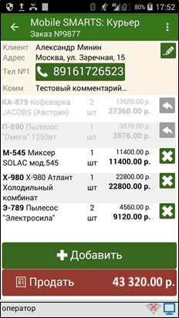
Корректировка заказа
Добавить новую позицию в заказ *
Убрать что-то из заказа *
Вернуть назад случайно убранное
* Разрешения на корректировку заказов гибко настраиваются
Notes:
Доставка заказа по адресу, корректировка и прием оплаты.
Поддерживаются возможность допродажи на месте, добавление новых промо-позиций в заказ.
Возможно создание и продажа нового заказа прямо на месте.

Slide 33
Корректировка заказа
Добавить новую позицию в заказ *
Убрать что-то из заказа *
Вернуть назад случайно убранное
Исправить имя или адрес покупателя
* Разрешения на корректировку заказов гибко настраиваются
Notes:
Доставка заказа по адресу, корректировка и прием оплаты.
Поддерживаются возможность допродажи на месте, добавление новых промо-позиций в заказ.
Возможно создание и продажа нового заказа прямо на месте.

Slide 34

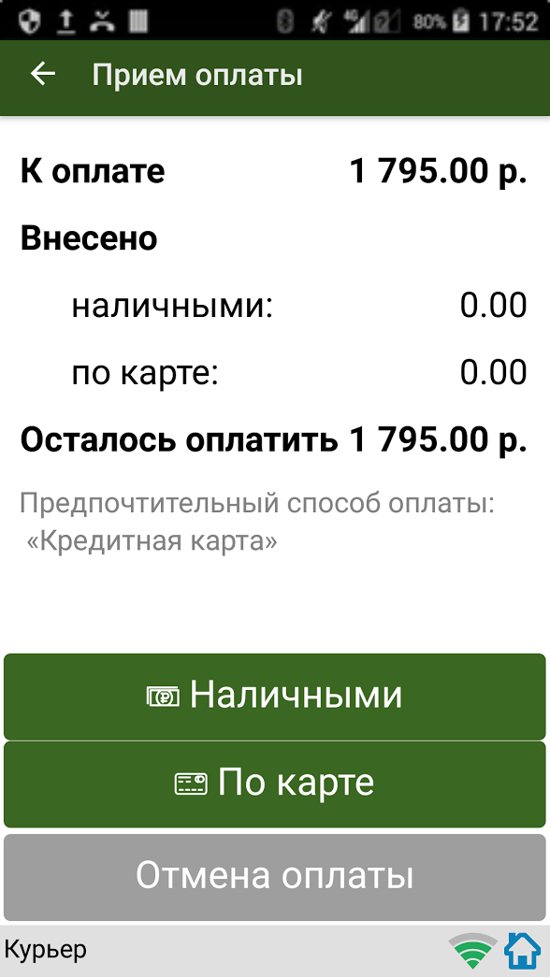
Получение оплаты
Поддержка наличной, безналичной и смешанной оплаты.
Можно оплачивать с нескольких карт.
Notes:
Доставка заказа по адресу, корректировка и прием оплаты.
Поддерживаются возможность допродажи на месте, добавление новых промо-позиций в заказ.
Возможно создание и продажа нового заказа прямо на месте.

Slide 35
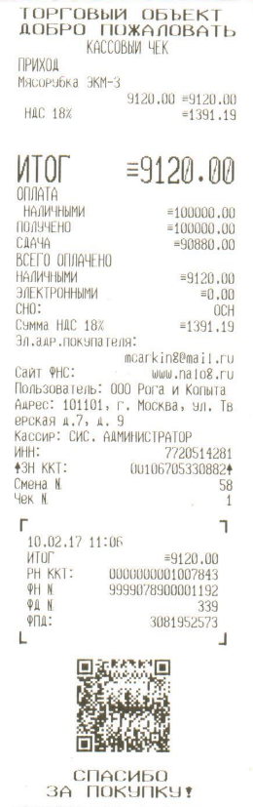
Соответствие 54-ФЗ
«Mobile SMARTS: Курьер» работает в полном соответствии с новым законом 54-ФЗ. В заказе есть построчный список товаров с ценами и количеством по каждой позиции.
Программа интегрирована с мобильными ККМ, работающими по новому закону, благодаря чему информация о продаже попадает в ОФД с доставкой электронного чека на e-mail или в SMS.
В момент продажи печатается правильный чек нового формата.
Notes:
«Mobile SMARTS: Курьер» работает в полном соответствии с новым законом 54-ФЗ. В заказе есть построчный список товаров с ценами и количеством по каждой позиции. Программа интегрирована с мобильными ККМ, работающими по новому закону, благодаря чему информация о продаже попадает в ОФД с доставкой электронного чека на e-mail или в SMS. В момент продажи печатается правильный чек нового формата.

Slide 36
Возврат товара
Законодательство требует, чтобы клиент имел возможность вернуть всё или часть купленного товара.
Продавать и возвращать можно любое число раз.

Slide 37
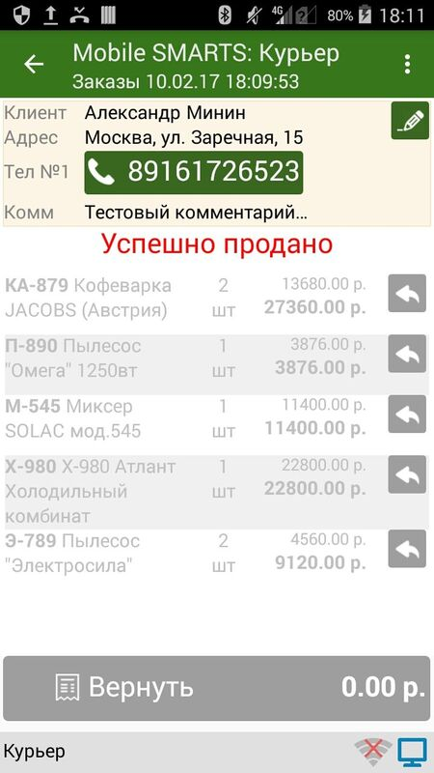
Возврат товара
Отметить позиции к возврату

Slide 38
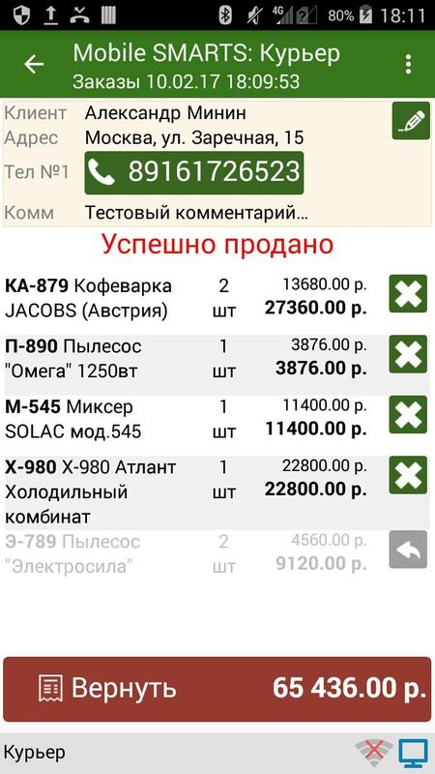
Возврат товара
Отметить позиции к возврату
Произвести возврат *
* Сразу наличными либо на карту, в зависимости от способа оплаты

Slide 39
Создание заказа на месте
Если разрешено, то курьер может создать новый заказ, ввести данные клиента.

Slide 40
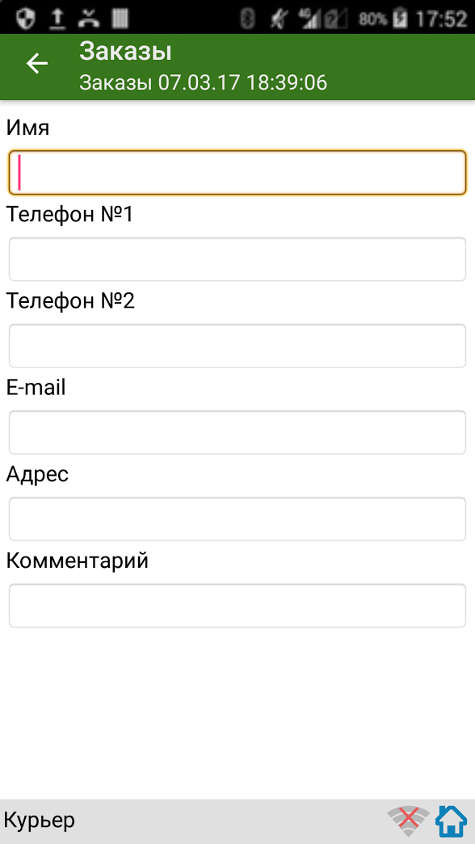
Создание заказа на месте
Можно сразу же ввести данные о покупателе, в том числе его email или мобильный для отправки онлайн чека по ФЗ-54.

Slide 41
Получение и сдача товара
Этот функционал для крупных компаний.
Позволяет контролировать курьеров и остатков товара у них.
Предусмотрены операции «Получение товара» и «Сдача товара».

Slide 42
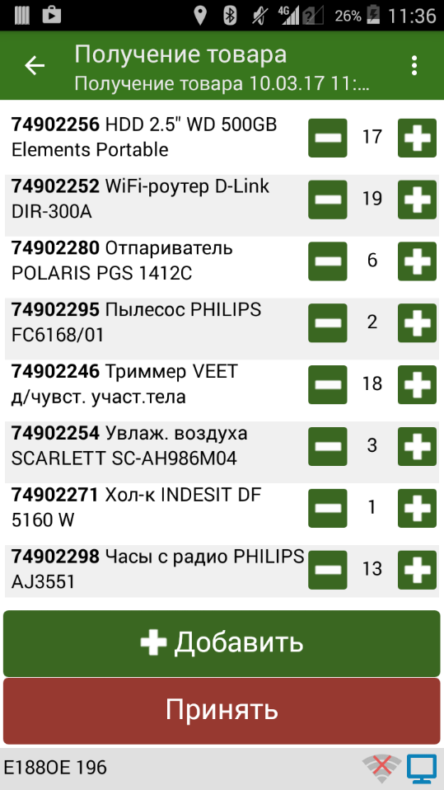
Получение товара
При начале работы
При заезде на склад
В зависимости от настроек, курьер либо соглашается с уже готовым выгруженным для него документом, либо набирает его на месте.

Slide 43
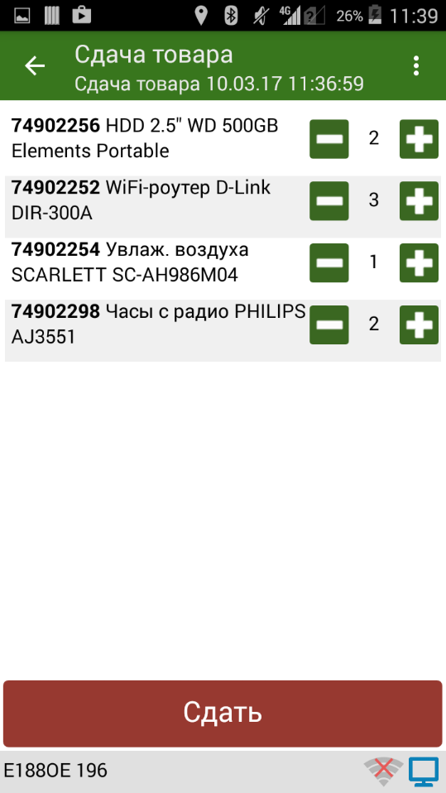
Сдача товара
В конце работы
При заезде на склад
Выводится то количество, которое осталось по факту всех доставок и возвратов.
Можно сдать не всё, а только часть.

Slide 44
Итого
Список заказов
Корректировка заказа
Прием оплаты
Возврат товара
Создание заказа на месте
Получение и сдача товара
Можно дорабатывать и добавлять свои операции

Slide 45

Техническая составляющая
Какие есть варианты по софту и оборудованию

Slide 46
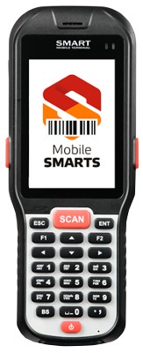
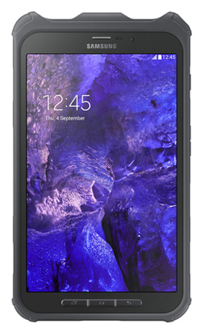
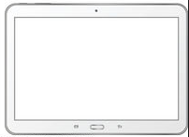
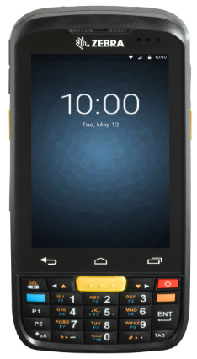
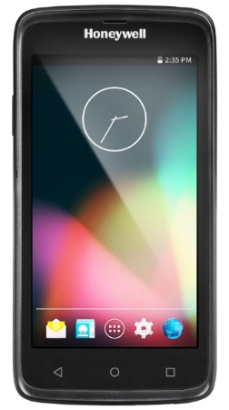
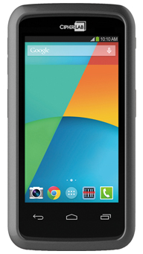

Поддерживаемые устройства
Мобильные компьютеры
Zebra
MC36
Honeywell
EDA50
CipherLab
RS30
АТОЛ
Smart.DROID 3G
Samsung
Galaxy Active Tab
Любой смартфон или планшет с 3G на Android 4.1 и выше

Slide 47
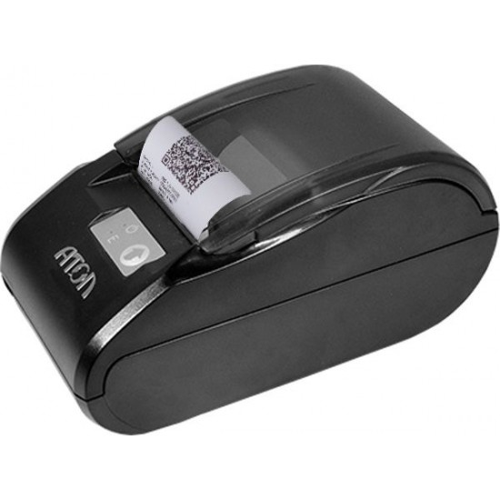
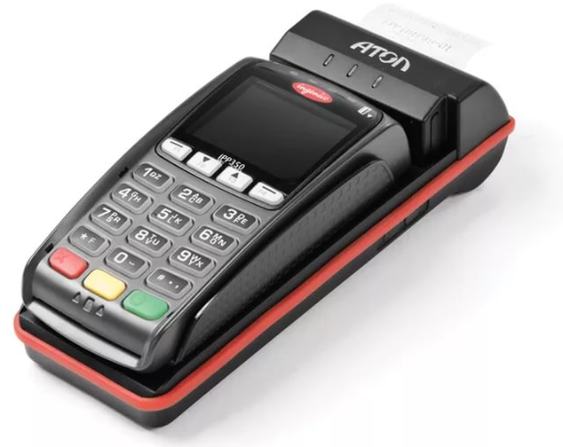
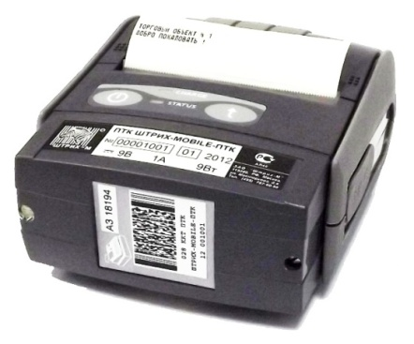
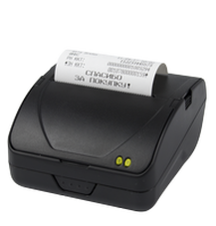
Поддерживаемые устройства
Мобильные онлайн ККМ
АТОЛ
11Ф
АТОЛ
15Ф
АТОЛ
60Ф
(с пинпадом)
ШТРИХ-
МОБАЙЛ-Ф

Slide 48
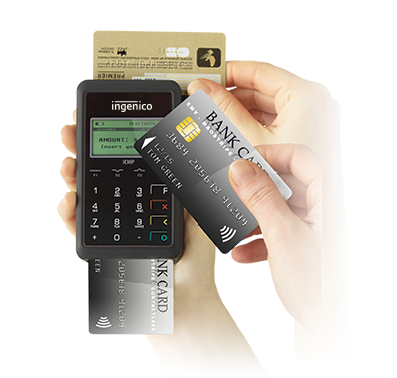
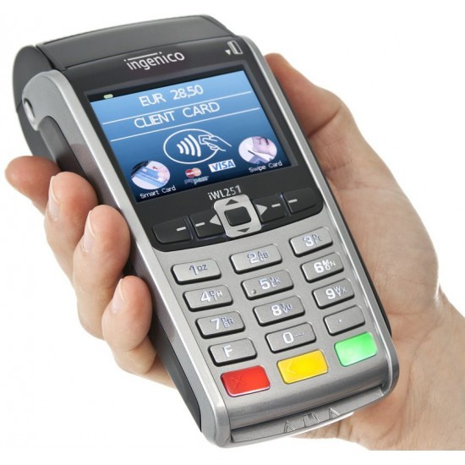
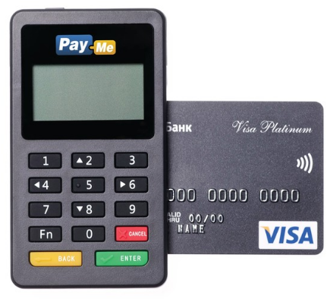
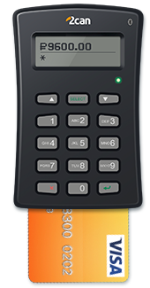
Поддерживаемые устройства
Мобильный эквайринг
Ingenico
ICMP
Ingenico
iWL
Payme
2can

Slide 49
Варианты решения
«Компьютер-пинпад с ККМ три в одном»
Смартфон/планшет/ТСД + «пинпад с ККМ два в одном».
Смартфон/планшет/ТСД + пинпад + ККМ.

Slide 50
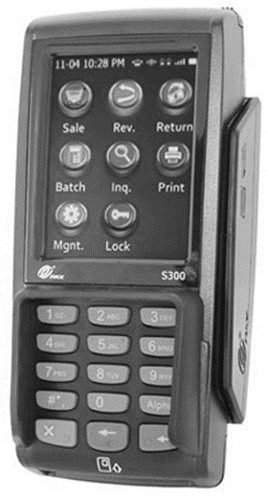
Вариант из одного устройства
(софт + прием наличных + прием карт)
Курьеру носить с собой только 1 устройство.
Если что-то ломается, то меняется всё (а чаще всего ломается смартфонная часть).
Софт на «своём» Linux, прошитый, за всеми доработками – только к поставщику.
Только один пинпад, ограничен выбор банков.
Высокая цена.
Notes:
Плюсы
Курьеру носить с собой только 1 устройство.
Минусы
Если что-то ломается, то меняется всё (а чаще всего ломается смартфонная часть).
Софт на «своём» Linux, прошитый, за всеми доработками – к поставщику.
Только один пинпад, ограничен выбор банков.
Высокая цена.

Slide 51

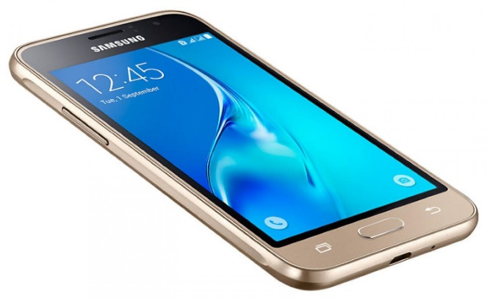
Вариант из двух устройств
+
Курьеру носить с собой только 2 устройства.
Если что-то ломается, то меняется только одно из 2х (чаще всего ломается смартфон).
Можно свой пинпад, но не любой, и прикручивать его к ККМ нужно в сервисном центре.
Прямо сейчас купить нельзя, еще не в реестре.

Slide 52
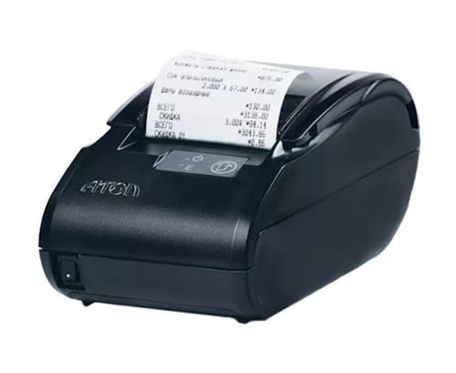
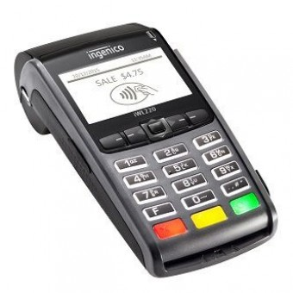

Вариант из трех устройств
+
+
Уже точно работает, в реестре, всем хватит.
Если что-то ломается, то меняется только одно из 3х (чаще всего ломается смартфон).
Можно выбирать любой пинпад и любой банк.
Курьеру носить с собой 3 устройства.

Slide 53
Курьер разработан на Mobile SMARTS
Mobile SMARTS — это программная платформа для разработки корпоративных мобильных решений под мобильные терминалы сбора данных (ТСД), микрокиоски (прайс-чекеры), смартфоны и планшеты.

Slide 54
Почему Mobile SMARTS?
Mobile SMARTS обеспечивает быструю разработку, внедрение, собственно работу и последующую поддержку мобильной части (front-end) транспортных, складских, торговых и производственных систем.

Slide 55
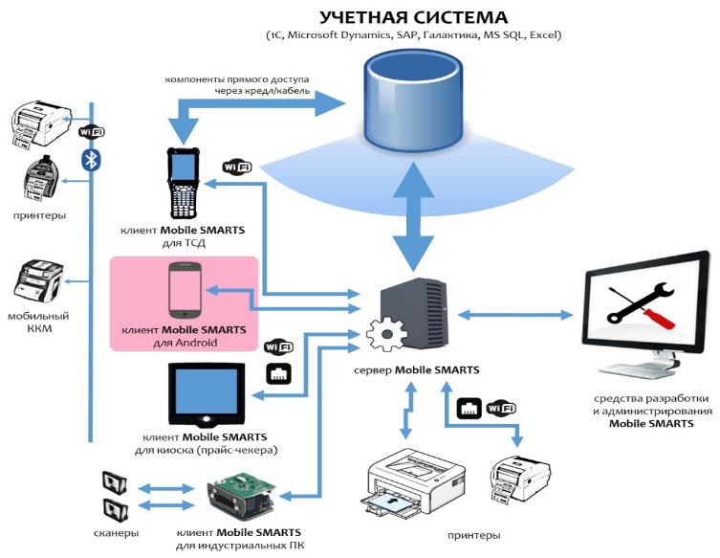
Архитектура Mobile SMARTS

Slide 56
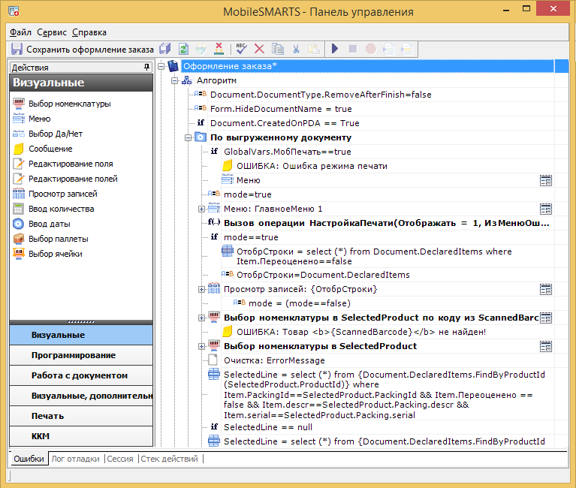

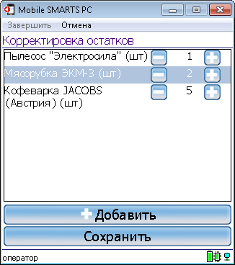
Средства разработки включены

Slide 57


Автоматический обмен
В программе предусмотрен автоматический обмен при наличии сети.
Выполненные заказы уходят в систему, новые заказы приходят на мобильное устройство.
При наличии Wi-Fi или сети сотового оператора это позволяет работать без ручной загрузки/выгрузки каких-либо файлов по кабелю или через сетевые папки.
Notes:
В программе предусмотрен автоматический обмен при наличии сети. Выполненные заказы уходят в систему, новые заказы приходят на мобильное устройство. При наличии Wi-Fi или сети сотового оператора это позволяет работать без ручной загрузки/выгрузки каких-либо файлов по кабелю или через сетевые папки.

Slide 58
Заключение

Slide 59
Итого преимущества
ТСД / смартфон / планшет.
Android.
Разработан на Mobile SMARTS
Есть визуальный инструмент разработки для программистов
Онлайн / офлайн / полу-офлайн / 3G / LTE / Wi-Fi / кабель USB

Slide 60

Спасибо!

